Slide 1
ADMINISTRACIÓN DE OPERACIONES
PROFESOR: JUAN ALBERTO PAUCAR RUPAY
INTEGRANTES
ROJAS ROJAS CARMEN
HORMAZA LUNA JESÚS
RAMOS PALOMINO SACCHA
MORALES SILVA RONALD
CHURA MARIO.

Slide 2
Sesión 8
PRONÓSTICO Y CAPACIDAD

Slide 3
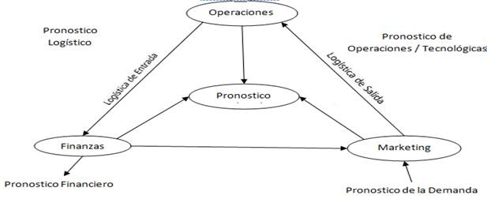
PRONÓSTICOS:
Es un evento futuro en el lenguaje de empresa ya que es la estimación anticipada del valor de una variable.
ejemplo: la demanda de un producto.

Slide 4
Ventajas:
Apoya en la toma de decisiones en distintas áreas de la empresas:
el pronóstico de ventas ayudará a diseñar el plan de producción,
el pronóstico de evolución de precios de materias primas,
suministros etc.
permite mayor flexibilidad en la elaboración de los objetivos

Slide 5
Empleo de los pronósticos:
A corto plazo: es de periodo de un año, pero casi siempre es menos de 3 meses, en la cual sus funciones son:
Planear las compras.
Decidir los niveles de producción.
Programar el trabajo.

Slide 6
A mediano plazo : es de tres meses a 3 años.
Planear las ventas
El presupuesto y el flujo de efectivo
Analizar los diversos planes de operaciones.

Slide 7
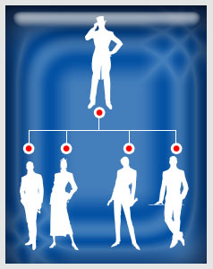
Largo plazo: en general comprende de 3 años o mas.
Gastos de capital
Investigacion y el desarrollo
planear nuevos productos
Ampliacion de las instalacionse

Slide 8
FINALIDAD DE LOS PRONÓSTICOS :
Los pronósticos disminuyen la incertidumbre sobre el futuro, ayudando a realizar estructurar de planes y acciones con el objetivo de la organización y permiten también tomar acciones correctivas apropiadas y a tiempo cuando ocurren situaciones fuera de lo pronosticado.

Slide 9
Clasificación de pronósticos
Largo plazo
-Planes estratégicos
-Necesidades de capacidad
-Modelos agregados
Corto plazo
-Para demanda de productos particulares: utilizados para la programación y el lanzamiento de la producción.

Slide 10
Tipos de Pronósticos
Los tipos de pronóstico pueden clasificarse en 2 grupos: técnicas cualitativas, técnicas cuantitativas. La selección del tipo de pronóstico depende de varios factores como; el contexto, la relevancia, disponibilidad de datos, grado de precisión, el intervalo del tiempo y los recursos.

Slide 11
Métodos cualitativos
Se generan a partir de información que no tiene una estructura analítica bien definida. Este tipo de pronóstico resulta útil cuando no se tiene disponibilidad de información histórica.
Método Delphi.
Investigación de mercado
Valoración
Analogía de ciclos de vida.

Slide 12
Métodos cuantitativos
Estos por el contrario de los pronósticos cualitativos, si necesitan datos históricos para su análisis.

Slide 13
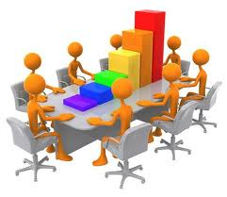
Series de tiempo
Casi todos los modelos de pronósticos de serie de tiempo intentan capturar de manera matemática los patrones subyacentes de la demanda pasada.
Promedios móviles simples: Como su nombre lo indica, nada más que el promedio matemático de los últimos periodos recientes.
Promedios móviles ponderados
Suavización exponencial.

Slide 14
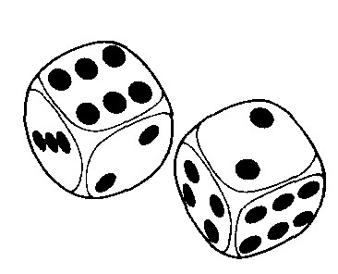
Relaciones Causales.
Las relaciones causales son los análisis de regresión y correlación que permiten determinar tanto la naturaleza como la fuerza de una relación entre dos variables.
Regresión simple.
Regresión múltiple o compuesta.

Slide 15
CAPACIDAD
Es cuanto se puede producir en una unidad temporal.
La capacidad es la cantidad de producto o servicio que puede ser obtenida de una determinada unidad productiva durante un periodo de tiempo.
- Debe adaptarse la capacidad necesaria o carga en función de la demanda que la empresa desea Satisfacer en el futuro.
- Ello lleva a la necesidad de afrontar la continua adecuación de una y la otra, objeto fundamental de la planificación y control de la capacidad.

Slide 16
Planificación de la capacidad
Es en relación con la capacidad que deben considerarse las siguientes cuestiones:
¿Cuales son las tendencias del mercado en términos de tamaño y ubicación del mercado e
innovaciones tecnológicas?
¿Con cuanta precisión pueden predecirse estos factores?
¿Existe una innovación tecnológica en el horizonte que tendrá impacto sobre el diseño del
producto o servicio?
¿Como se verán afectadas las necesidades de capacidad de los nuevos productos?
¿Existen innovaciones al proceso que pudieran afectar los métodos de producción?
¿Se justifica un sistema de producción mas continuo en el futuro cercano?
¿Como se ven afectadas las necesidades de capacidad por las innovaciones al proceso?
¿En la planificación de la nueva capacidad, deberán utilizarse tiempos extras, turnos,
deberán ampliarse las instalaciones existentes, o construirse nuevas plantas?
¿Cual es el tamaño óptimo de la planta?
Estas cuestiones deberán resolverse como parte de la planificación de la capacidad.

Slide 17
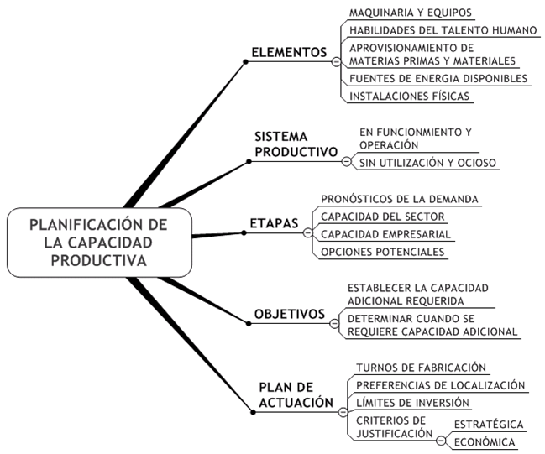

Slide 19
MEDICION DE LA CAPACIDAD
Productividad por horas: volumen de producción o ventas/horas de trabajo:
$$\frac{Volumen de Produccion o Ventas}{Horas de Trabajo}$$
La producción por hora de concentrado de fruta será de 12.5 kilogramos y por hora de fruta como tal será de 25 kilogramos. - Productividad por empleado: volumen de producción o ventas/nº de empleados:
$$\frac{Volumen de Producción o Ventas}{Número de Empleados}$$
Por cada empleado el volumen de producción será de 16.6 kilogramos por día de concentrado de fruta y de 33.2 kilogramos de fruta como tal.

Slide 20
Capacidad de producción media/ capacidad de producción máxima:
$$\frac{Capacidad de Produccion media}{Capacidad de Producción máxima}$$ La capacidad de producción media diaria será de: 100 kilogramos de pulpa de fruta y 200 kilogramos de fruta como tal, la capacidad de producción máxima diaria será de 120 kilogramos de pulpa de fruta y 240 kilogramos de fruta como tal. - Tiempos de ciclo de producción/servicio:
$$\frac{Tiempos de Ciclo de Producción}{Servicio}$$ Los tiempos de ciclo de producción serán de 8 horas diarias y más si la operación lo requiere obteniendo 1 lote cada dos días y 5 lotes cada 10 días realizando hay la exportación hacia el país destino.

Slide 22
Factor de Eficiencia (E)
% que mide la rapidez con las que se hace el trabajo
Los distintos conocimientos, habilidad y rapidez de la mano de obra pueden hacer que distintas personas desarrollen una misma labor empleando distintos tiempos productivos, es decir, con distinta eficiencia.
Se necesitan, por lo tanto, una medida horario homogénea, que se denomina hora estándar.
Si se denomina NHE al numero de horas estándar, y E al factor de eficiencia
NHE = NHR*U*E

Slide 23
ESTRATEGIAS DE CAPACIDAD
Su objetivo consiste en proporcionar un modelo para determinar el nivel general de capacidad de los recursos intensivos de capital ( instalaciones, equipo y magnitud de la fuerza total del trabajo) que mejor apoya a la estrategia competitiva a mediano y largo plazo para las empresas.
Si la capacidad es inadecuada, una compañía puede perder clientes por prestar un servicio con lentitud o permitir que los competidores ingresen al mercado.
Una medida importante de la estrategia de la capacidad en las empresas es el coeficiente de la tasa de utilización de la capacidad, que revela la proximidad de una empresa a su mejor punto de operación.

Slide 24
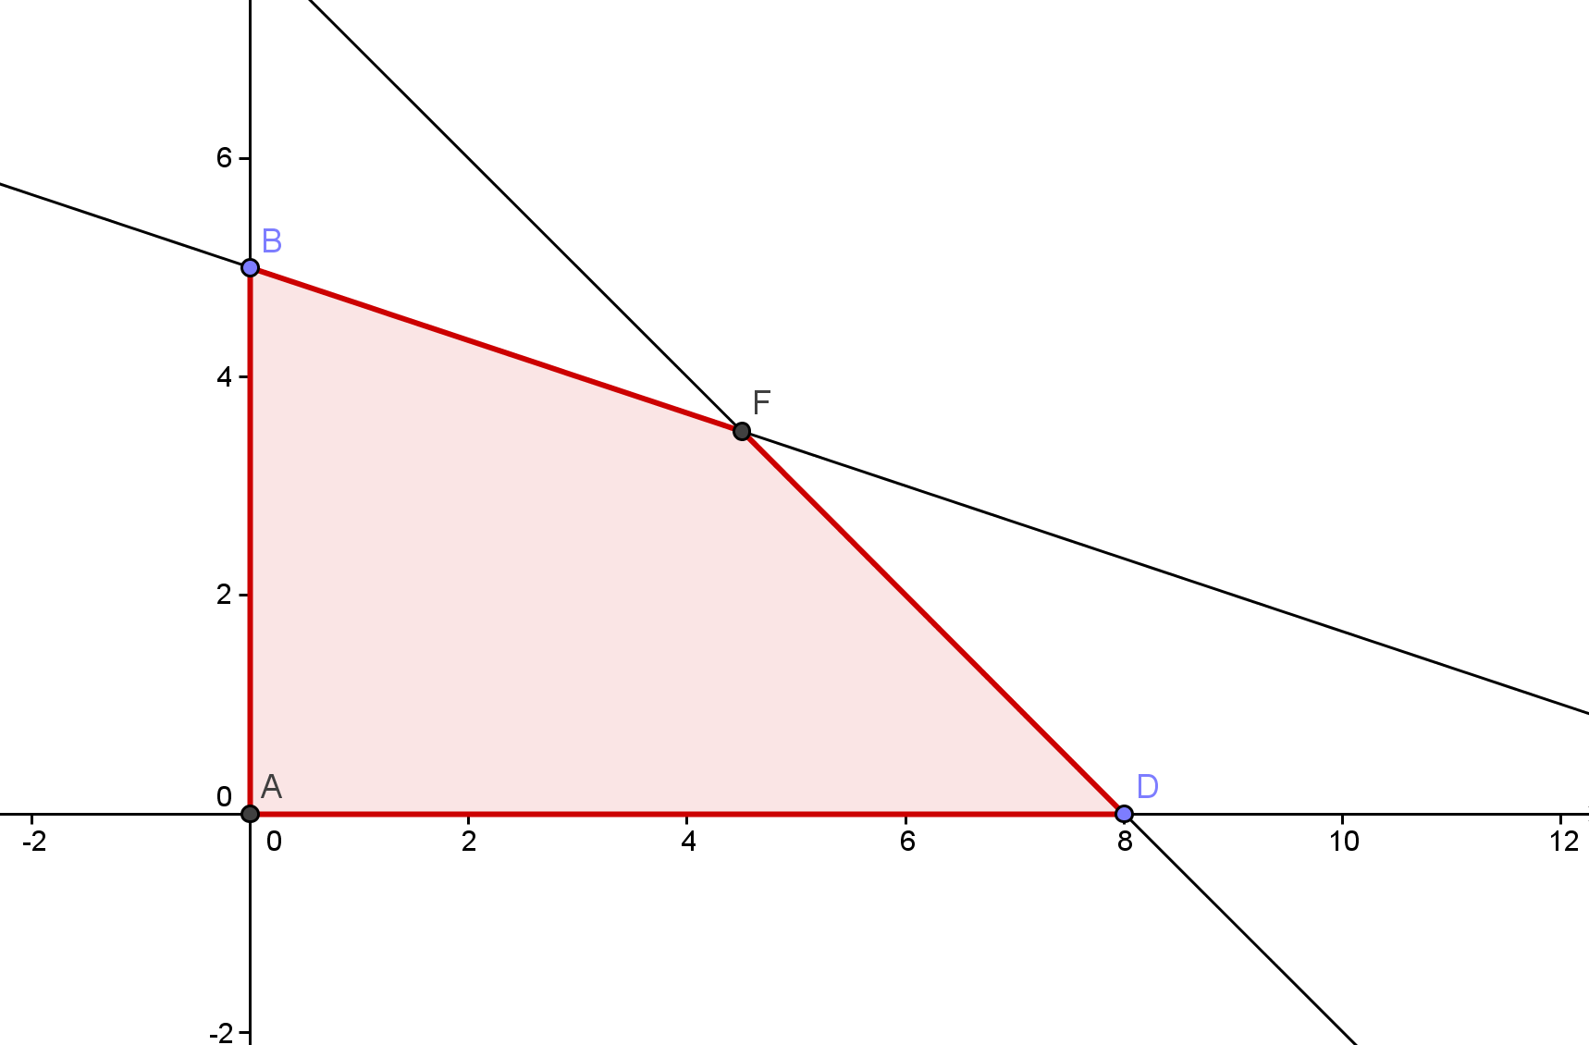
EL METODO GRAFICO:
Muchas aplicaciones de administración y economía implican un proceso denominado optimización en el que se requiere determinar el costo mínimo, la ganancia máxima o el uso de los recursos.
Si un problema de programación lineal tiene solución este debe de ocurrir en un vértice de soluciones factibles. Si el problema tiene mas de una solución, entonces por lo menos una de ellas debe de ocurrir en un vértice de con junto de soluciones factibles, en cualquier caso, el valor de la función objetivo es único.

Slide 25
MODELOS DE LINEAS DE ESPERA:
Un modelo de espera es aquel en el que usted tiene una secuencia de elementos (tales como las personas) que llegan a una instalación en busca de servicio.
EL NUMERO DE PERSONAS EN EL SISTEMA: el numero de personas que están siendo atendidas en el momento, así como aquellas que están esperando servicio.
LA CANTIDAD DE PERSONAS EN LA COLA DE ESPERA: las personas que están esperando servicio.
EL TIEMPO DE ESPERA EN EL SISTEMA: el intervalo ente el momento en que el individuo entra al sistema y aquel en que sale del mismo. Observe que este intervalo incluye tiempo de servicio.
EL TIEMPO DE ESPERA EN LA COLA: el tiempo transcurrido desde que uno entra al sistema hasta q se inicia el servicio.

Slide 26
SIMULACION:
Prueba de medicinas en animales de laboratorio. Aquí las respuestas del animal simulan las repuesta humanas.
Manejar automóviles en pistas de prueba. Aquí las pistas de prueba simula las condiciones que enfrentara el automóvil.
Pruebas de diseño de alas de avión en túneles de viento . el túnel de viento simulas la condiciones de vuelo.
El entrenamiento de pilotos de las ventanas bajo condiciones simuladas.

Slide 27
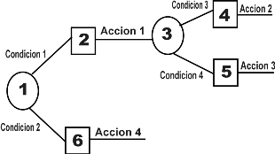
ARBOLES DE DECISION:
Un árbol de decisiones es un dispositivo grafico para el análisis de decisiones bajo riesgo, en este modelo tanto las decisiones como las probabilidades de los estados de la naturaleza están definidas. De manera mas precisa, los arboles de decisiones fueron diseñados para utilizarse en modelos en los que hay una secuencia de decisiones, cada una de las cuales podría llevarnos a uno o varios resultados inciertos.

Slide 28
CONCLUSIONES:
El empleo de los pronósticos en las empresas es de suma importancia para la prevención y/o visión en base a una variable que se considera importante. Las empresas se plantean objetivos y metas, y para poder cumplirlas se debe de tener en cuenta no solo el presente, sino también el pasado y futuro, para saber en qué nos encaminamos. Debemos entonces, realizar constantes estudios para tener información que nos será relevante y factible para la productividad y efectividad de las empresas.
Así mismo, debemos estudiar, evaluar y analizar la capacidad de las áreas incluidas en la producción de una empresa, pues ahí radica la efectividad de la empresa con respecto a la productividad. Utilizamos las herramientas que nos brindan para poder evaluar dicha capacidad, para disminuir tiempos desperdiciados, o gastos innecesarios para la efectividad y valor de la empresa.

Slide 29
GRACIAS

